Slide 1

Predecir el futuro

Slide 2

Predecir el futuro

Slide 3



Obtención de data
El poder de los datos

Slide 4
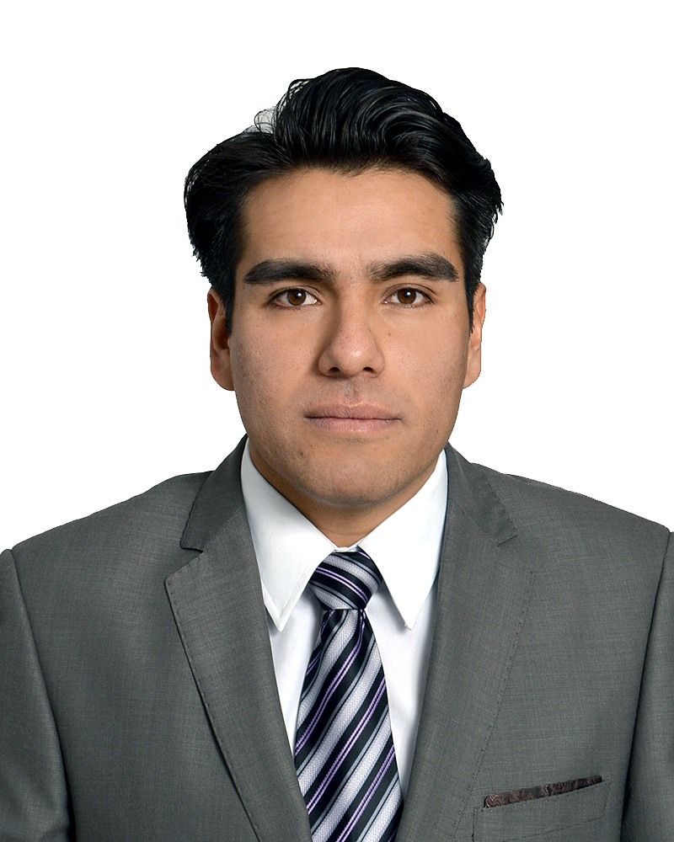
Sobre el instructor
Saul Ortega, México
Ingeniero en Telemática, Instituto Politécnico Nacional, México
Ingeniería Civil en Electrónica y Civil en Informática, Universidad Mayor, Chile.
Ingeniero de TELMEX para gestión de implementación de TI, CNOC, NOC y SOC.
Director de NetMex
Parte del equipo CICS UMayor
Co-Creador de Ransomware Prevent
saul.ortega@mayor.cl
Cel. +56 990847972

Slide 5
Indicie
Modulo 6
Introducción
Noticias
Datos, Información y conocimiento
Ciencia de datos
Herramientas

Slide 6
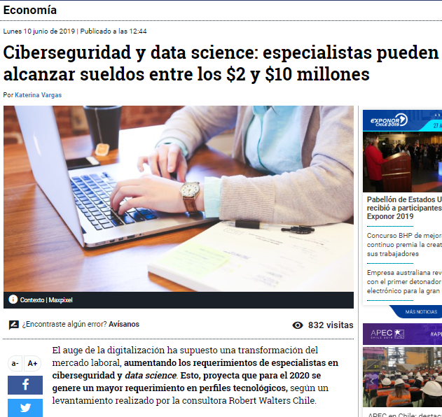
Indicie

Slide 7
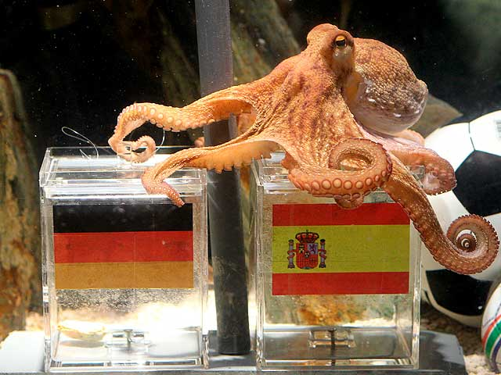
Indicie
Sudáfrica 2010 – PAUL el pulpo

Slide 8
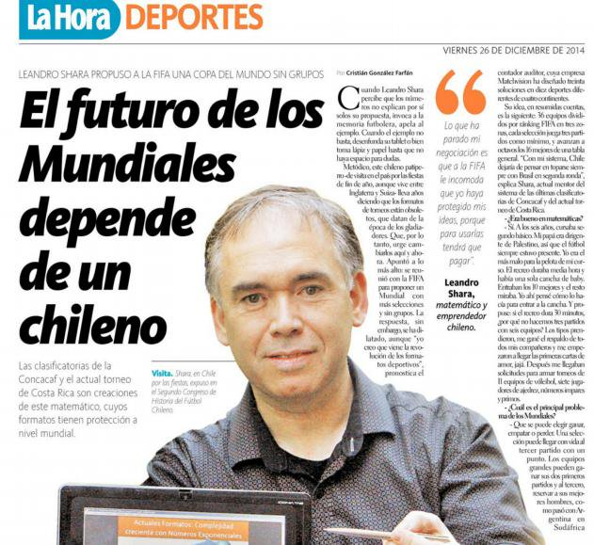
Indicie

Slide 10

Datos, información y conocimiento
Un dato.
Es un símbolo o conjunto de símbolos. Utilizado para representar o describir un valor numérico, un hecho, un objeto o una idea.
No tienen significado propio y/o representación válida.
Notes:
Los datos son números, letras o símbolos que describen objetos, condiciones o situaciones.

Slide 11
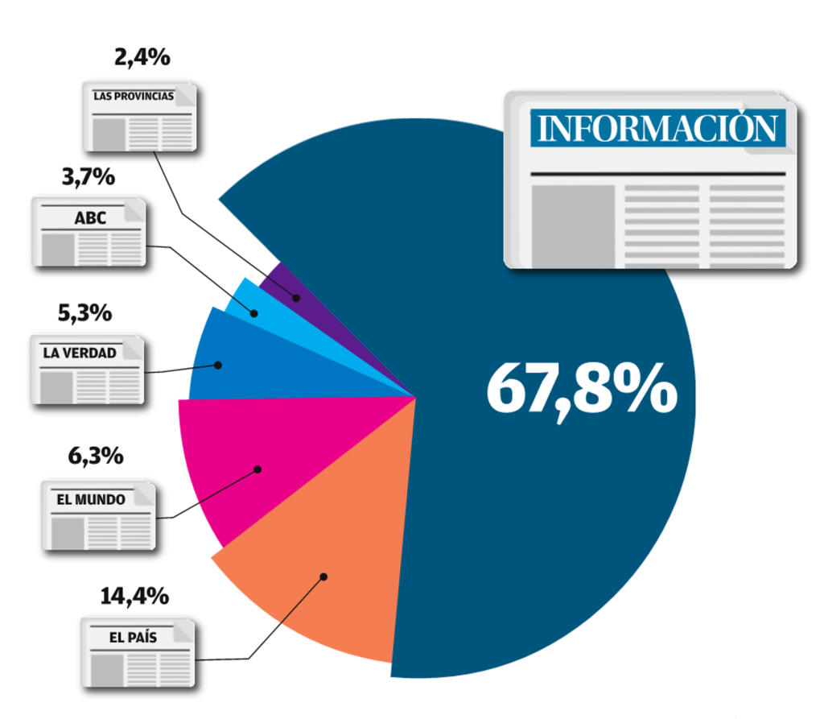
Datos, información y conocimiento
Información
Conjunto de datos organizados de forma adecuada para ser objeto de tratamiento
Una información se puede transmitir o comunicar en forma de mensaje.
Notes:
Información se denomina el conjunto de datos organizados y procesados que funcionan como mensajes, instrucciones y operaciones

Slide 12

Datos, información y conocimiento
Conocimiento
Es el significado extraído de una información.
Toma de decisiones
Proceso mediante el cual se realiza una elección entre diferentes opciones, en diferentes contextos

Slide 13
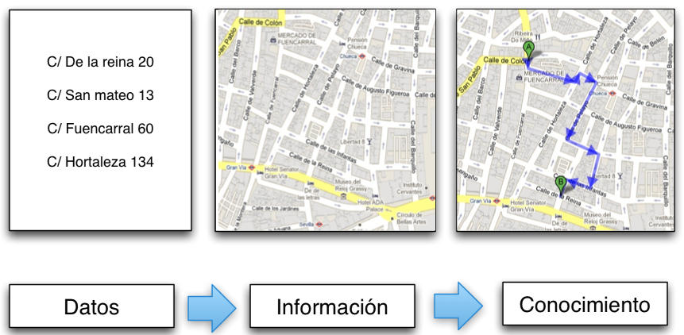
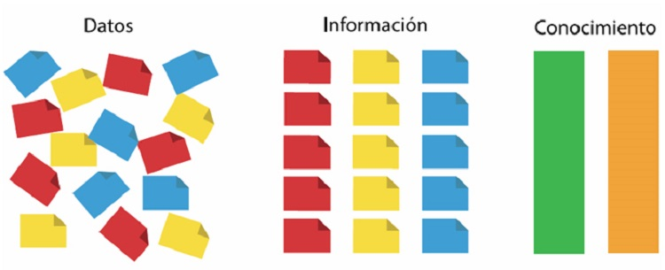
Datos, información y conocimiento

Slide 14
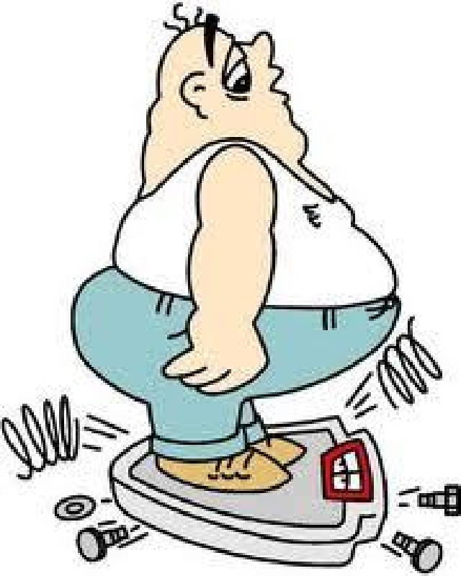
Datos – Información – Conocimiento
120
Kg
165
cm
44,08
IMC
44,08
120
220
mg/mL
Notes:
Datos – Información - Conocimiento
1) Datos no dicen nada
2) Ponemos concepto
3) Asociación capacidad humana: IMC, Azúcar // Obesidad severa y es diabético
Agregar Experiencia -> Conocimiento previo: Sabiduria

Slide 15
Datos, información y conocimiento
Valor
Sabiduría
Conocimiento
Información
Datos
Volumen

Slide 16
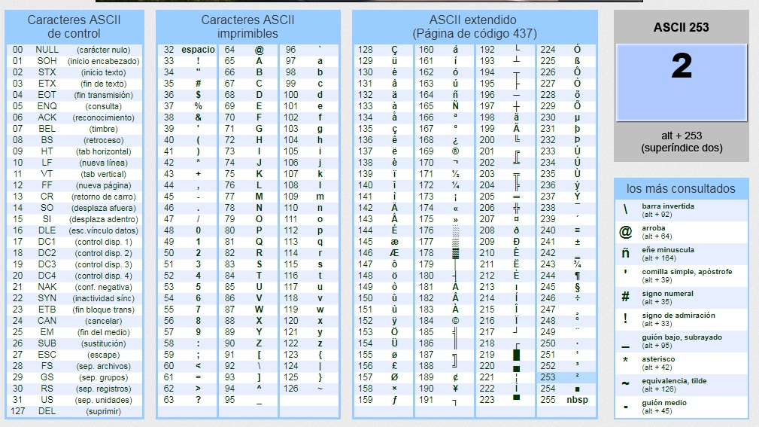

Sistemas de representación de datos
Notes:
Carater (0,9), letras (a,z)
Unicode 655535 diferentes
Numericos
Booleanos
Bits

Slide 17
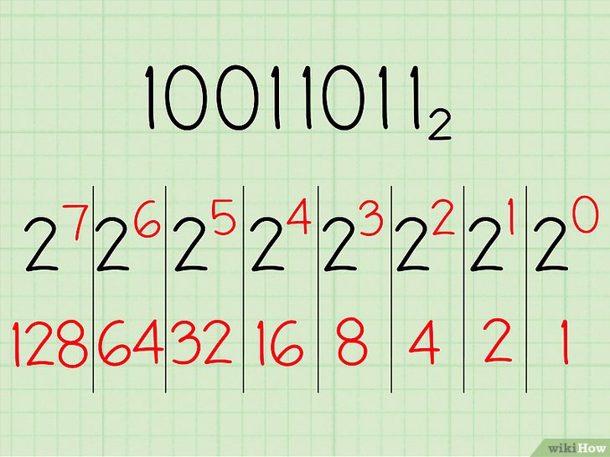
representación de datos en sistemas digitales
Bit.
Unidad mas elemental o capacidad mínima de información.
Posición variable que toma 0 ó 1.
Byte.
Grupo de 8 bits
Surge de los bits necesarios para almacenar un carácter.

Slide 18
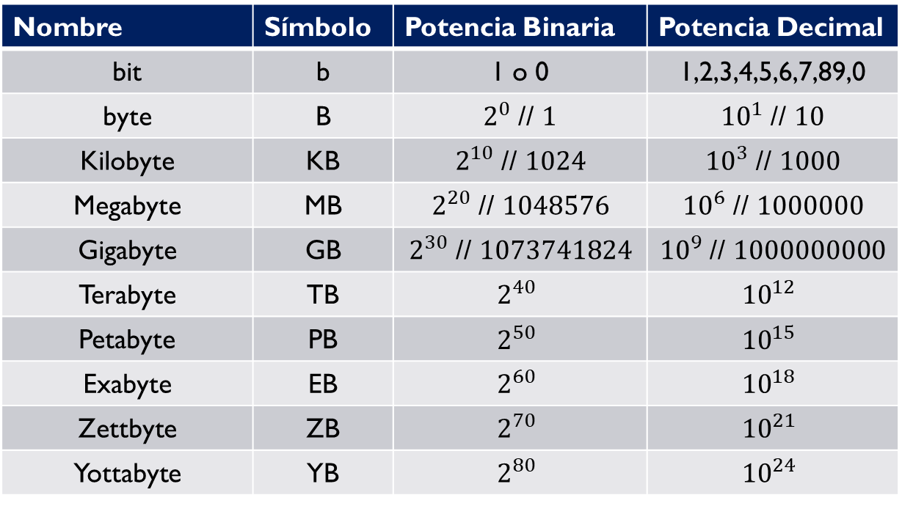
Capacidades de almacenado de información
Nombre | Símbolo | Potencia Binaria | Potencia Decimal
bit | b | 1 o 0 | 1,2,3,4,5,6,7,89,0
byte | B | $2^{0}$ // $1$ | ${10}^{1}$ // $10$
Kilobyte | KB | $2^{10}$ // $1024$ | ${10}^{3}$ // $1000$
Megabyte | MB | $2^{20}$ // $1048576$ | ${10}^{6}$ // $1000000$
Gigabyte | GB | $2^{30}$ // $1073741824$ | ${10}^{9}$ // $1000000000$
Terabyte | TB | $$2^{40}$$ | $${10}^{12}$$
Petabyte | PB | $$2^{50}$$ | $${10}^{15}$$
Exabyte | EB | $$2^{60}$$ | $${10}^{18}$$
Zettbyte | ZB | $$2^{70}$$ | $${10}^{21}$$
Yottabyte | YB | $$2^{80}$$ | $${10}^{24}$$
Notes:
Aproximar: Binarios 2,4% superiores a los habituales en sistema decimal

Slide 19
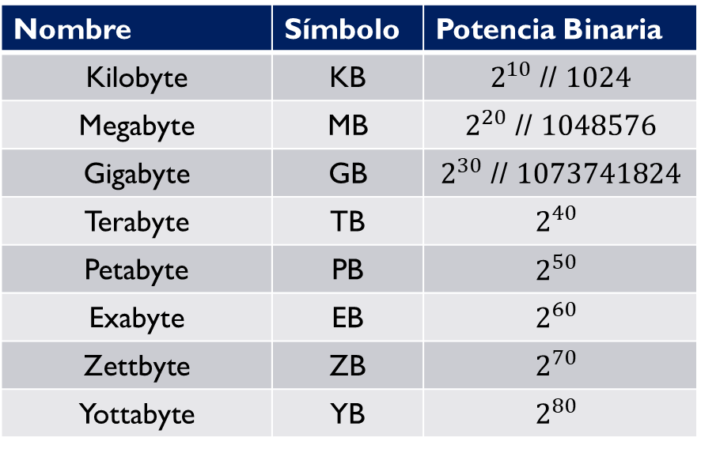
Capacidades de almacenado de información
Libro; 100pgs; PDF (120KB)
Canción promedio; 3min; mp3 (4MB)
Película promedio; 2hr; AVI (1,08BG)
Gran colisionador de adornes del CERN; 1 año (30PB)
Nombre | Símbolo | Potencia Binaria
Kilobyte | KB | $2^{10}$ // $1024$
Megabyte | MB | $2^{20}$ // $1048576$
Gigabyte | GB | $2^{30}$ // $1073741824$
Terabyte | TB | $$2^{40}$$
Petabyte | PB | $$2^{50}$$
Exabyte | EB | $$2^{60}$$
Zettbyte | ZB | $$2^{70}$$
Yottabyte | YB | $$2^{80}$$
Notes:
Aproximar: Binarios 2,4% superiores a los habituales en sistema decimal

Slide 20
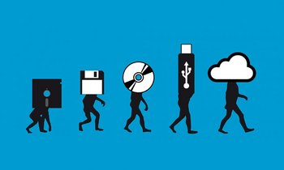
Capacidades de almacenado de información
Nombre
Kilobyte
Megabyte
Gigabyte
Terabyte
Petabyte
Exabyte
Zettbyte
Yottabyte
Universidad del sur de california USA, los Ángeles. Publicación en revista Science 2010
En 2007, Almacenamiento estimado en 295EB
La capacidad de almacenamiento se duplica cada 3 años en promedio
Notes:
Aproximar: Binarios 2,4% superiores a los habituales en sistema decimal

Slide 21

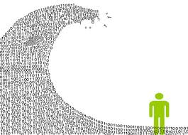
Ricos en datos, pobres en conocimiento
Gran cantidad de información almacenada, pero no utilizada.
Notes:
No obstaculizado por capacidad de almacenar información.
Gestionar
Analizar
Sintetizar
Visualizar
Descubrir

Slide 22

Que podemos hacer con los datos
Operaciones básicas
Rutinarias del día a día
Operaciones descriptivas
Explicar datos existentes
Operaciones predictivas
Hacer previsiones que faciliten la toma de decisiones

Slide 23
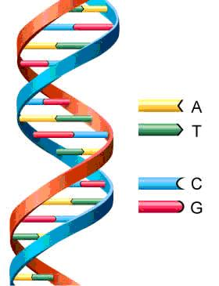
Que podemos hacer con los datos
Operaciones descriptivas
Agrupar
Detectar datos que tienen valores o características similares y segmentarlos en clases o grupos representativos
Identificar reglas de asociación
Encontrar relaciones entre variables
Descubrir patrones
Sintetizar
Resumir conjunto de base de datos masivos.
Ejemplos
Toma de decisiones con apoyos gráficos como histogramas, etc.
Notes:
Explicar los datos existentes

Slide 24
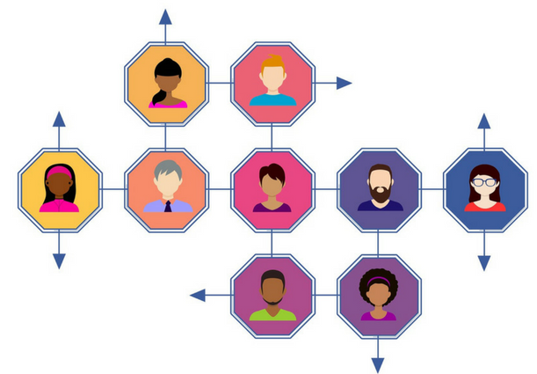
Que podemos hacer con los datos
Operaciones predictivas
Clasificar o segmentar
Tipologías de usuarios, preferencias de usuarios.
Estimar relaciones entre parámetros
Análisis de regresión
Detectar desviaciones o anomalías
Detección de fraude, detecciones de accidentes.
Identificar series temporales
Pronósticos sobre nuevos datos o tendencias
Notes:
Explicar los datos existentes

Slide 25
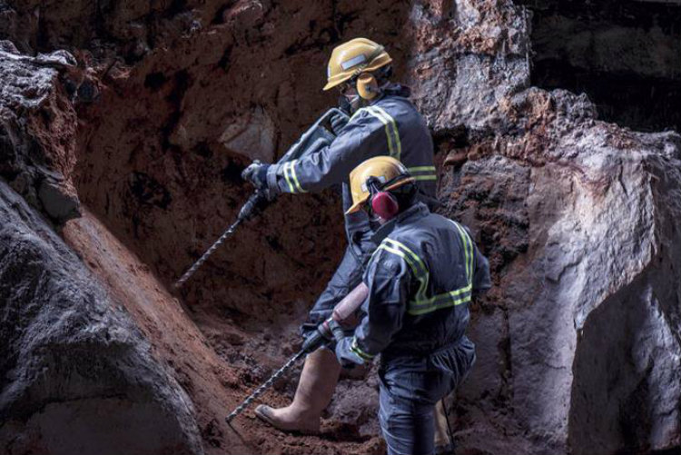
Minería de datos
Proceso de extracción de patrones de información implícitos no triviales desconocidos y potencialmente útiles.
Gran cantidad de datos (mina)
Se pretende extraer (minar) conocimiento de estos datos
Notes:
Extracción de patrones de información desconocidos a partir de grandes cantidades de datos.

Slide 26
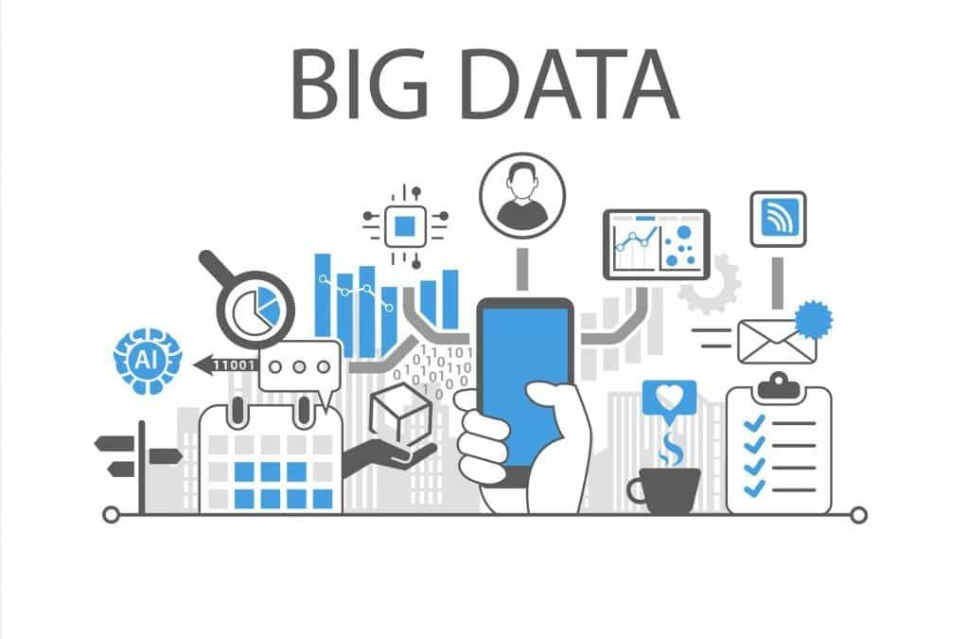
BIG data
Datos que por el volumen, diversidad, complejidad, requieren nuevas arquitecturas, técnicas, análisis para EXTRAER conocimiento
Notes:
Extracción de patrones de información desconocidos a partir de grandes cantidades de datos.

Slide 27
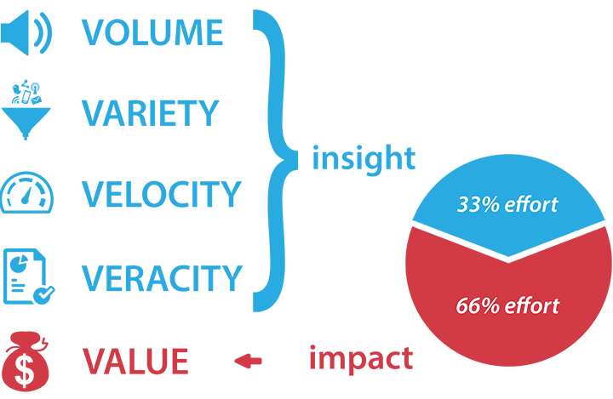
Big data 5 V
Volumen. Cantidad grande de datos
Velocidad. Que tan rápido se generar nuevos datos.
Variedad. topologías, y formatos diversos.
Veracidad. Detectar fiabilidad de los datos.
Valor. Que sean de utilidad

Slide 28
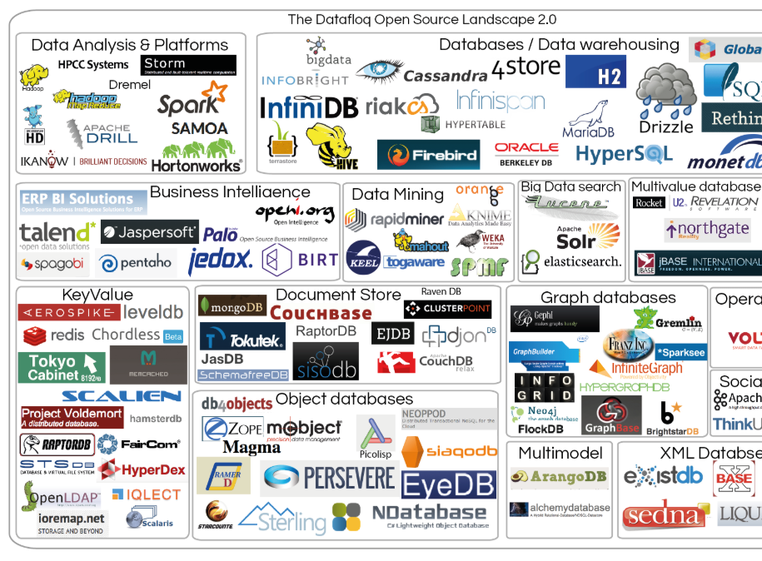
Big data Objetivos OS
Mejorar software y hardware para la gestión de almacenamiento en cantidades exorbitantes.
Desarrollo de nuevos algoritmos y plataformas para conseguir esto.

Slide 29

https://datafloq.com/big-data-open-source-tools/os-home/

Slide 30

Data science
Notes:
Experto en matemáticas, programación, lógica. Capacidad de hacer un análisis técnico y expresarlo a nivel “empresarial”
Interpretar tendencias
Codificar datos para ser capaz de interpretarlo => destacar datos importantes.

Slide 31

Ciencia de datos
Disciplina centrada en la extracción de conocimiento a partir de datos
Campo interdisciplinario
Trabaja en la parte de ingeniería de computadores como en el análisis de datos (estadística, minería de datos, aprendizaje automático, analítica predictiva, etc.)
Notes:
Habilidades asociadas al procesamiento de datos

Slide 32

Ciencia de datos - retos
Trabajar con gran cantidad datos incompletos.
Procesar datos que suelen estar desordenados o no estructurados.
Analizar los datos para detectar la información que contienen y extraer conocimiento
Gestionar y procesar cantidades de datos inabordables (Big Data) de administrar convencionalmente.
Notes:
Habilidades asociadas al procesamiento de datos

Slide 33

Problemas
Mantener la confidencialidad de la información
Respetar los derechos de propiedad
Prever el uso fraudulento
Mejorar la seguridad para evitar perdidas por averías
Preservar la información

Slide 34
Las 5 etapas del análisis de datos
1
Enmarcar el problema
Hacer las preguntas adecuadas
Cual es el objetivo?
Que queremos?
2
Adquirir y preparar los datos
3
Explorar los datos
4
Que recursos tenemos para obtener datos?
Que información es relevante?
Limpiar y filtrar los datos para análisis
Modelizar y evaluar los datos
Visualizar los datos
Localizar tendencias, correlaciones o patrones
Crear y evaluar modelo
5
Comunicar los resultados y/o puestas en producción
Obtención de resultados
Aprendido
Tienen sentido?
Notes:
Si no sabes donde ir, no sabes cuando has llegado?
Que tipo de formato CCV, jason, etc, información parcial de los datos, Que sea relevante, ID de usuario, numeración, un # para localizar, pero no es útil
Hay veces con ver con eso es mas que suficiente, cuando hace sol la gente va a la playa, los gráficos son súper potentes.
Si no hay nada resuelto por nadie, o ya tomamos modelos de alguien // impórtate evaluar modelo de datos
Que se obtuvo, lo que funciona o lo que no funciona, los datos son con sentido, los años -, salario, tienen lógica???

Slide 35
Aplicaciones y ejemplos del mundo del data Science
Limpieza de datos
Operaciones de manejo de datos
Que nos depara el futuro
Recopilacion de información automática con Maltego // Recon-NG
Información en documentos y metadatos

Slide 36

python
https://www.python.org/
Notes:
Python es un lenguaje de programación interpretado cuya filosofía hace hincapié en una sintaxis que favorezca un código legible.
Se trata de un lenguaje de programación multiparadigma, ya que soporta orientación a objetos, programación imperativa y, en menor medida, programación funcional. Es un lenguaje interpretado, de tipado fuerte y dinámico y multiplataforma.
Es administrado por la Python Software Foundation. Posee una licencia de código abierto, denominada Python Software Foundation License,2​ que es compatible con la Licencia pública general de GNU a partir de la versión 2.1.1, e incompatible en ciertas versiones anteriores.

Slide 37

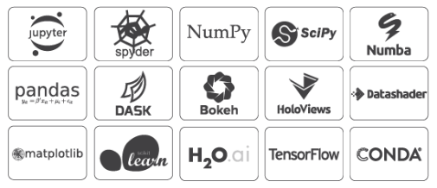
anaconda
Distribución de python para Cálculo Numérico
https://www.anaconda.com/distribution/
Notes:
Anaconda es una distribución de python para Cálculo Numérico, Análisis de Datos y Machine Learning.
Contiene las librerías más usadas por los científicos de datos. Además hace muy fácil la instalación de otras librerías que puedas necesitar.
Con Anaconda también es posible crear varios entornos de trabajo si estás trabajando en varios proyectos . Esto puede ser útil, por ejemplo, si uno de los proyectos necesita python 3 y el otro python 2. O si estás trabajando en un proyecto que necesita unas librerías específicas o que tengan una versión específica.
A no ser que tengas que trabajar con aplicaciones antiguas, te recomiendo que utilices la distribución de Anaconda con Python 3.

Slide 38

Python
Notebook es una aplicación web para limpiar datos, transformarlos, realizar simulaciones numéricas, modelos estadísticos, visualizaciones de datos, machine learning, etc
https://jupyter.org/
Notes:
Jupyter Notebook es una aplicación web para crear documentos que contienen código, ecuaciones, visualizaciones y texto.
Puedes usar Jupyter notebooks para limpiar datos, transformarlos, realizar simulaciones numéricas, modelos estadísticos, visualizaciones de datos, machine learning y mucho más.
A efectos prácticos es como una consola interactiva de python en un navegador que permite la ejecución de código python, visualización de datos y gráficos, y documentar lo que estés haciendo.
Jupyter no es en realidad una librería de python. Sin embargo, ya que estamos viendo cuáles son las herramientas que más usa un científico de datos, la lista no estaría ni mucho menos completa sin Jupyter.
Utilizo Jupyter constantemente para probar ideas y construir prototipos simples.
No lo recomiendo cuando el código sea más complejo o cuando queramos crear librerías con nuestro trabajo para reutilizarlo en otros proyectos.

Slide 39
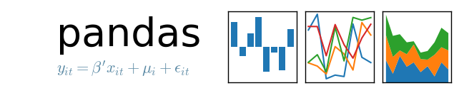
panda
Paquete de Python que proporciona estructuras de datos similares a los dataframes de R.
Trabajo de datos tabulares con columnas de tipo heterogéneo con etiquetas en columnas y filas.
https://pandas.pydata.org/
Notes:
Pandas es una de las librerías de python más útiles para los científicos de datos.
Las estructuras de datos principales en pandas son Series para datos en 1 dimensión y DataFrame para datos en 2 dimensiones.
Estas son las estructuras de datos más usadas en muchos campos tales como finanzas, estadística, ciencias sociales y muchas áreas de ingeniería. Pandas destaca por lo fácil y flexible que hace la manipulación de datos y el análisis de datos.

Slide 40
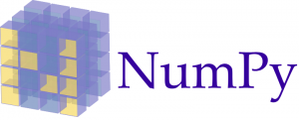
Numpy
Sirve para realizar cálculos numéricos con matrices de forma sencilla y eficiente
https://www.numpy.org/
Notes:
NumPy proporciona una estructura de datos universal que posibilita el análisis de datos y el intercambio de datos entre distintos algoritmos.
Las estructuras de datos que implementa son vectores multidimensionales y matrices con capacidad para gran cantidad de datos. Además, esta librería proporciona funciones matemáticas de alto nivel que operan en estas estructuras de datos.

Slide 41

matplotlib
Reprepresentaciones graficas en 2D y 3D
Gran capacidad de gráficos, estáticos y dinámicos.
Histogramas, diagramas de barras, nubes de dispersión, diagramas de errores, mapa de calor, pastel, etc.
Manipulación al grafico, colores,
https://matplotlib.org/
Notes:
Matplotlib es la librería gráfica de python estándar y la más conocida.
Puedes usar matplotlib para generar gráficos de calidad necesaria para publicarlas tanto en papel como digitalmente.
Con matplotlib puedes crear muchos tipos de gráficos: series temporales, histogramas, espectros de potencia, diagramas de barras, diagramas de errores, etc.

Slide 42

IPython
Libreta con fuciones para cálculos
Interfaz gráfica de desarrollo ID
https://ipython.org/

Slide 43
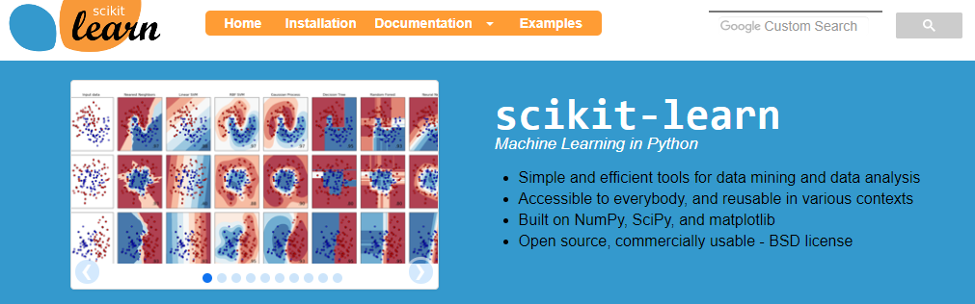
Scikit-learn
Posse técnicas de aprendizaje automático que podemos usar:
Regresión logística
Regresión lineal y polinómica
Máquinas de vectores de soporte
árboles de decisión
Bosques aleatorios (random forests)
Agrupamiento (clustering)
Modelos basados en instancias
Clasificadores bayesianos
Reducción de dimensionalidad
Detección de anomalías
https://scikit-learn.org/stable/
Notes:
Scikit-learn es una librería de python para Machine Learning y Análisis de Datos. Está basada en NumPy, SciPy y Matplotlib.
La ventajas principales de scikit-learn son su facilidad de uso y la gran cantidad de técnicas de aprendizaje automático que implementa. Con scikit-learn podemos realizar aprendizaje supervisado y no supervisado. Podemos usarlo para resolver problemas tanto de clasificación y como de regresión.
Es muy fácil de usar porque tiene una interfaz simple y muy consistente. El interfaz es muy fácil de aprender. Te das cuenta que el interfaz es consistente cuando puedes cambiar de técnica de machine learning cambiando sólo una línea de código. Otro punto a favor de scikit-learn es que los valores de los hiper-parámetros tienen unos valores por defecto adecuados para la mayoría de los casos.

Slide 44

Limpieza de datos
Limpiar los datos afecta el modo en que los resultados se interpretan.
Limpiar registros no válidos y elegir las columnas.
Controlar los valores NULL correctamente.
Agregar etiquetas para mejorar la utilidad de los resultados.
Convertir los tipos de datos o categorizar los valores en caso necesario para el análisis.
Notes:
La preparación de los datos es mucho más que limpiarlos.

Slide 45
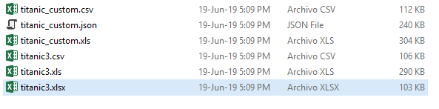
Data cleaning
Viene en un fichero, CSV, TXT, xlsx, separados por tabuladores, ,”,”, etc.
Obtener fichero y cargado, y obtener información básica para empezar tratamiento.
Los inferimos, cambios de variables.
Agregamos, variables dymmy, se ser necesario para trabajo.
Notes:
CSV comma-separated values

Slide 46
Data frame
Dataset -> Fichero
Filas y columnas
Tipo tabla Exel, CSV, TXT => valores separados por comas.
Etiquetas para columnas y filas
Mismo o diferente tipo de datos
Conocer el fichero de datos
Delimitador mas común es “,” Se tiene que indicar, ya que puede ser cualquier carácter especial.
Abrir con editor de texto para ver cual es el delimitador // Si es posible preguntar sobre los datos
Notes:
Similar a un diccionario -> en términos de estructura

Slide 47

Data frame ejemplo
Uso publico.
https://github.com/ired-iatom/Seguridad_Data

Slide 48
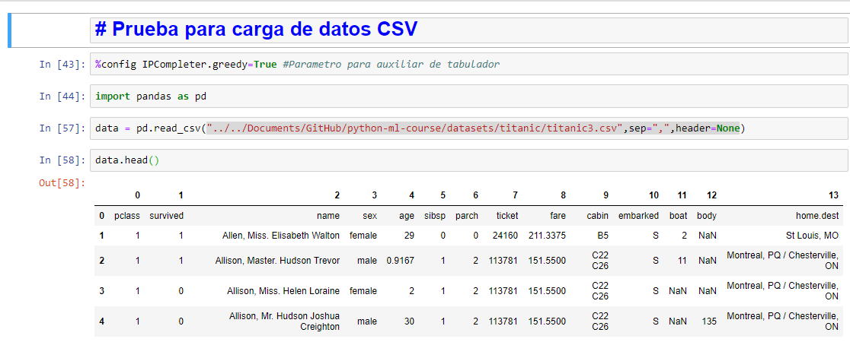
Ejemplo 01 titanic
https://github.com/ired-iatom/Seguridad_Data/tree/master/titanic

Slide 49
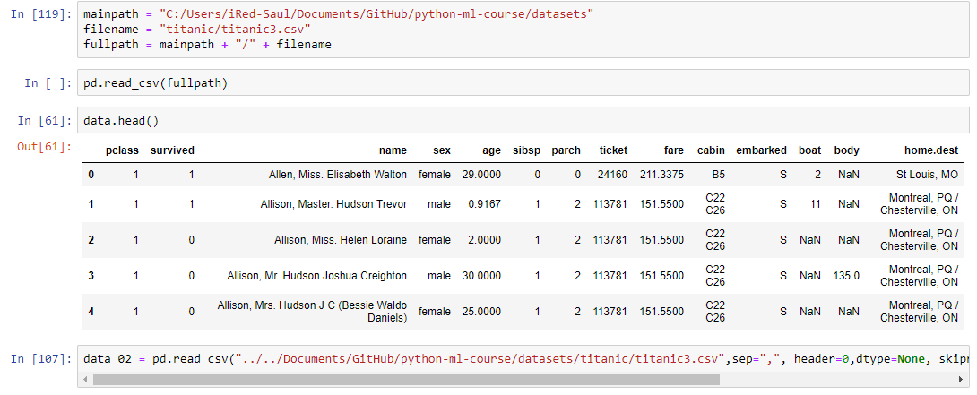
Ejemplo 01 titanic
Notes:
sep=",“// expresiones regulares, @, _, espacios, por defecto “,”
dtype=None // especificar parámetros, cambio de tipo de variable, como fecha
Header // por defecto none, puede ser entero o toda una lista, nombres de las columnas, header=0 -> primera de las filas es la cabecera
names= // nombre de las columnas, por defecto paramatro= none
Skiprows= saltar un determinado numero de filas, se salta las indicadas
skip_blank_lines=False
na_filter // Booleano, marcadores que falten, los elimina, los que están vacios

Slide 50
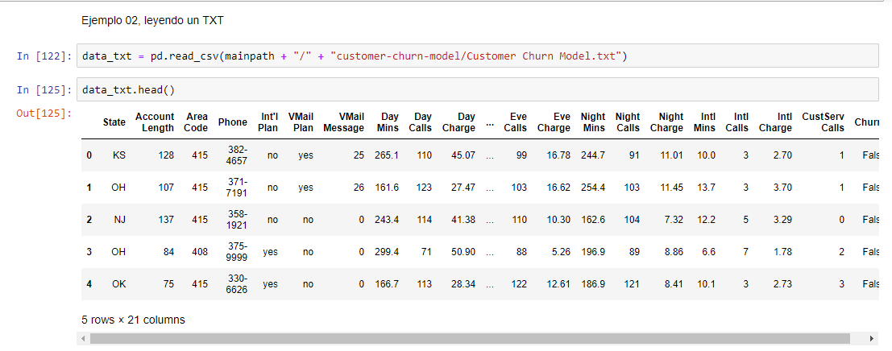
Lectura .txt

Slide 51
Lectura a mano
Notes:
No recomendable
No es optima PANDAS lee todo el dataset // 15 o 20 GB -> BIGDATA
Métodos de manejo de ficheros de Python -> método open. Leer línea a línea o por trozos, e ir eliminando con bucle.
Open deja: Leer, escribir, por default se abre el solo lectura

Slide 52
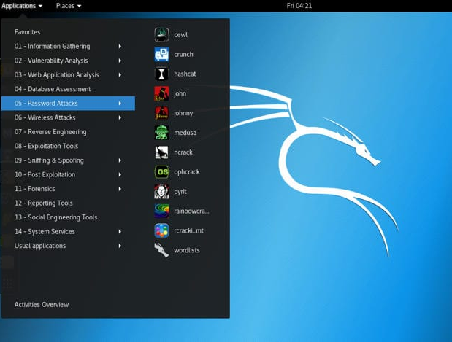
Gathering

Slide 53



Slide 54


El éxito de muchos ataques = cantidad de información
Notes:
Gran cantidad del éxito de los ataques se debe a la información directa e indirecta que se puede obtener.
Se obtiene información sobre
infraestructura de red
Documentos
Empleados

Slide 55



Reconnaissance
1
2
External Foot printing
Internal Foot printing
Notes:
1.- Procedimiento de recolección de forma externa a la organización
2.- Procedimiento de recolección de forma interna a la organización // una vez que la intrusión ya se dio. -> Post Explotación

Slide 56

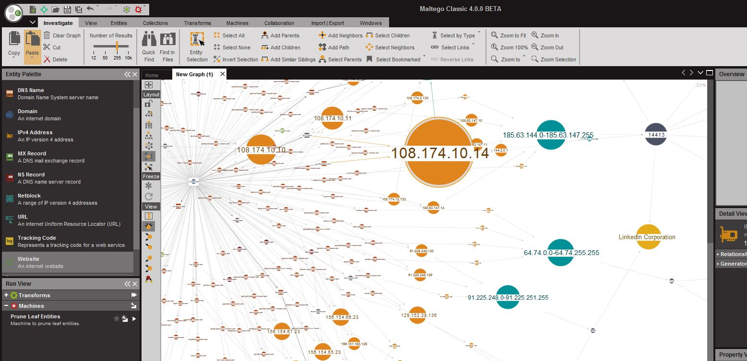

External Foot printing
1
2
Notes:
Subcategorias divididas por nivel de “agresividad”.
1 Descubrimiento activo -> Active Footprinting // interactúa infrestrutura empresa, DNS, HTTP. Puertos, servicios,etc.
2 Descubrimiento pasivo -> Pasive Footprinting // consulta de información previamente indexada por motores de búsqueda, registros públicos, foros, etc.

Slide 57
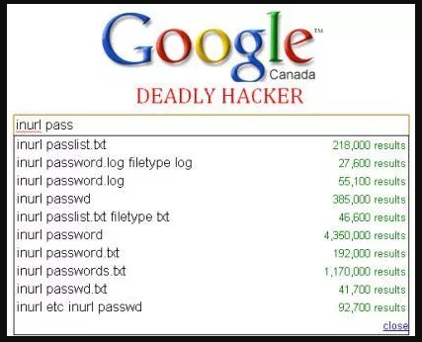

Búsquedas avanzadas con Google Dorks

Slide 58
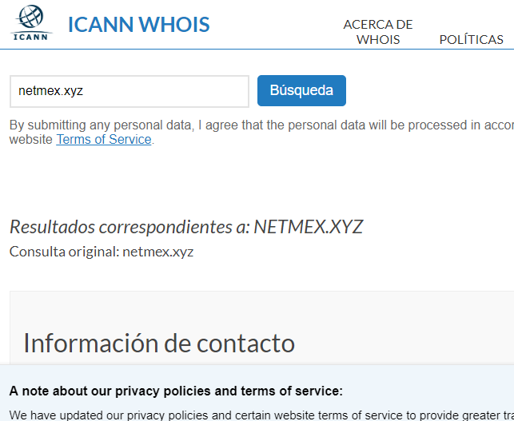
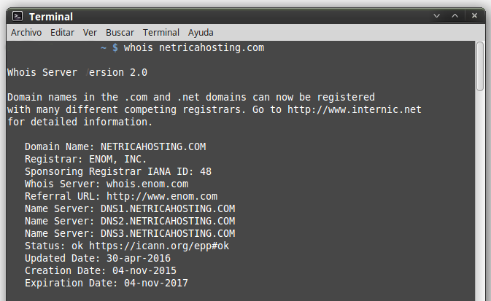
Who is
Notes:
Se obtiene propietario del dominio, teléfono, correo, etc.

Slide 59
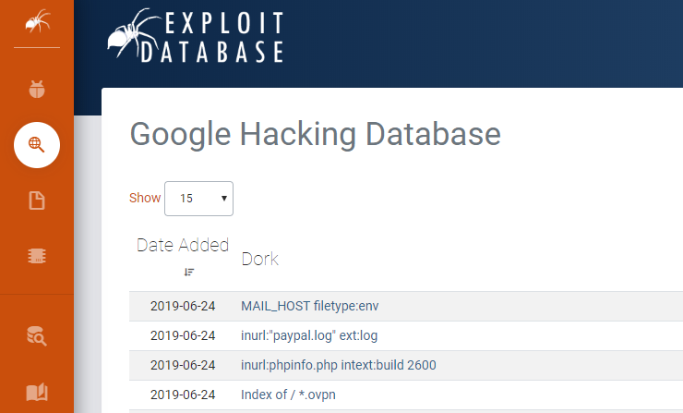
Google Hacking Database
https://www.exploit-db.com/google-hacking-database

Slide 60
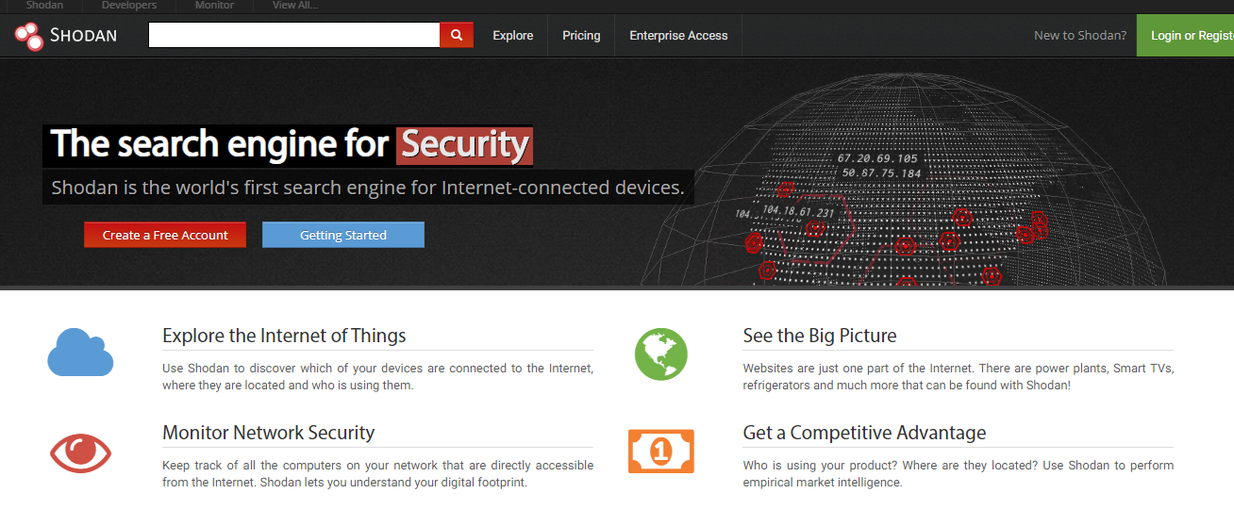
Shodan
Shodan es un buscador que no busca páginas Web como el todopoderoso buscador Google, sino que encuentra dispositivos conectados a Internet con configuraciones erróneas de seguridad, por llamarlo de alguna manera. Obtiene información de unos 500 millones de dispositivos conectados a Internet cada mes.
Notes:
Motor de búsqueda diseñado para buscar dispositivos y sistemas
Limitado a: 10 elementos por usuario anónimo, 50, para registrados, y suscripciones.
City, contry, geo, hostname, net, os, port, before / after

Slide 61
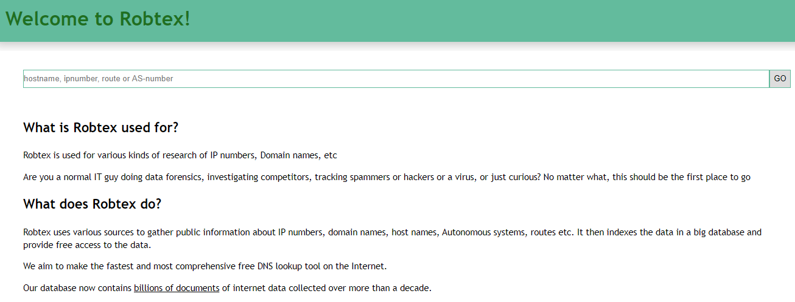
robtex
La navaja suiza de Internet
Notes:
Pagina, permite realizar ciertas consultas de forma pasiva para no dejar retraso

Slide 62
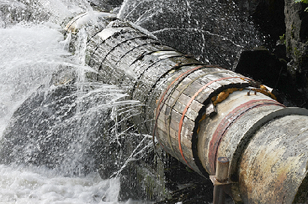

Informacion leakage
AnonPaste
Pastebin
PasteHTML
Pastie
…
Notes:
Repositorios o Sitios “diseñados” para fuga de información

Slide 63

Ingeniería Social
Notes:
La Ingeniería social es la práctica de obtener información confidencial a través de la manipulación de usuarios legítimos.

Slide 64
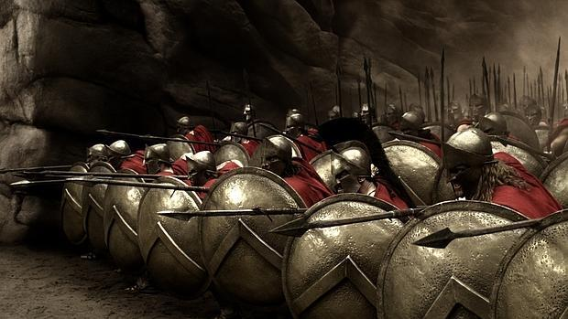
Active footprinting
Actúa directamente con la infraestructura del objetivo – Mas agresivo
Notes:
Actúa directamente con la infraestructura del objetivo – Mas agresivo // Descubrimiento DNS sobre los servidores, ect.

Slide 65
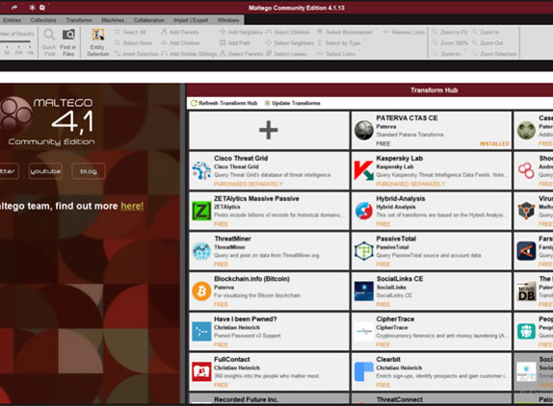
maltego
Información sobre objetivos
Desarrollado en Java por Paterva Kali
Grafico – Característica principal
Notes:
Herramienta visual
Puede contar con herramientas adicionales

Slide 66

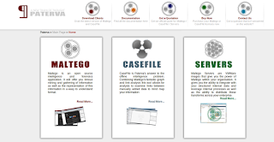
Instalación - 1
Con Kali
URL http://www.paterva.com/web6/
Notes:
Otra distribución, se pude descargar directo desde el sitio de Paterva
1.- Entramos al sitio
2.- Clik en Maltego

Slide 67
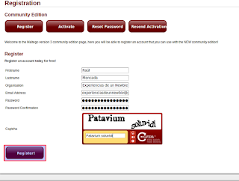

Instalación - 2
1
2
Se confirma correo
Se realiza un registro ante la pagina de Paterva en Maltego

Slide 68
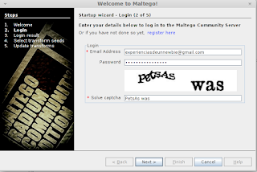
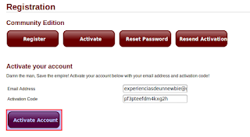
Instalación - 3
1
2
Activamos la cuenta
Configuras con tus datos de registro en Paterva

Slide 69
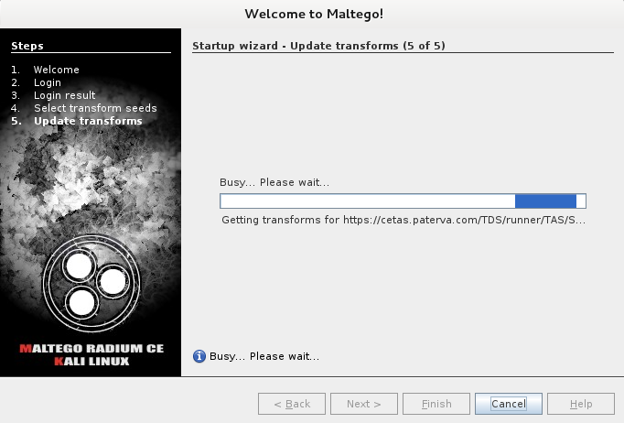
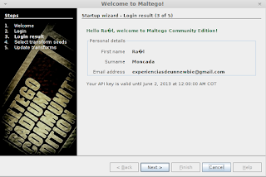
Instalación - 4
1
2
Se confirma registro del usuario en Maltego
Se descargan complementos y se puede comenzar a trabajar!

Slide 70

https://forms.gle/2UBUhRDZWZo6sJJG8

